Slide 1
Разбор ДЗ1
НИС «Компьютерная семантика» Даша Попова Даша Рыжова
21.02.2022

Slide 2
Техническое: рёбра графа
Перебор всех возможных пар узлов:
Intertools.combinations(n, m) – выбранные из множества n объектов комбинации по m элементов, отличающиеся хотя бы одним объектом. Порядок элементов не учитывается.
Itertools.permutations(n, m) – те же сочетания, но с учетом порядка следования элементов.
Вес рёбер:
Не должно быть рёбер с весом 0

Slide 3
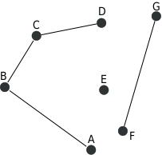
Техническое: связные компоненты
Связная компонента (компонента связности) – связный подграф:
number_connected_components(G) – количество связных компонент
connected_components(G) – генерация связных компонент (всех!)

Slide 4
Содержательное: семантическая непрерывность

Slide 5
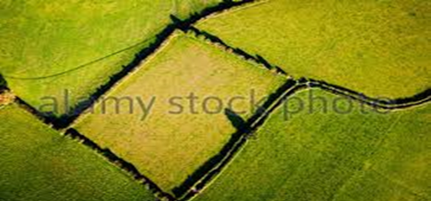
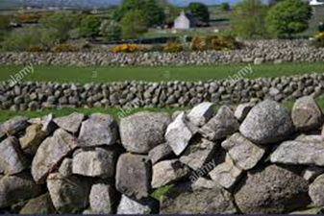
Семантическое поле
Структурализм: строгие границы между полями (Trier 1931)
furniture
trees
animals
paths & roads
body parts

Slide 6
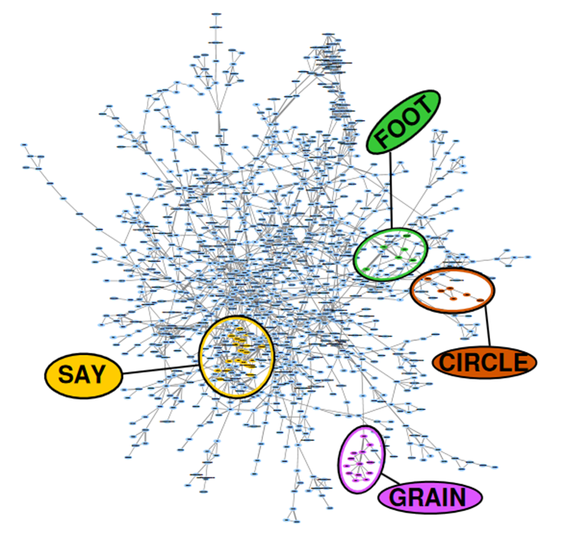
Типология

Slide 7


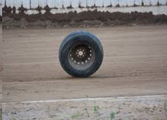
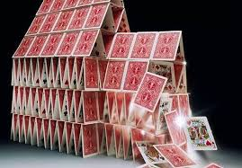
Какие поля граничат друг с другом? Падение:
turn/roll
lie down
glide
come out
fly
hit
find oneself below
jump
to be torn
break into pieces

Slide 8
Откуда эти сведения брать?
WordNet:
Нужно отлаживать методику
Маловато языков
CLICS:
Много данных, но не очень надежных
Про это можно писать эссе!

Slide 9
Немного примеров
FALL
WordNet: осадки, уменьшение, спуск, висение, разрушение, разделение на части
CLICS: drip, slip, climb, sink, land, go down, go, drop, tumble, eat, kill, cut, cut down, be born
PLAY:
WordNet: спортивные игры, компьютерные игры, игры с игрушками, игра в театре
CLICS: speak, dance
RISE
WordNet: ascend, climb, lift
CLICS: jump, fly, grow, wake_up, stand

